Slide 1

Základní škola a Mateřská škola, Baška, p. o.
Baška 137, 739 01 Baška
Naše vlast
Anotace: Výklad nového učiva.
Autor: Mgr. Eva Palovská,2011
Ověření ve výuce: 8.11.2011,3.třída
Vyučovací předmět: Prvouka
Vzdělávací oblast: Místo, kde žijeme
Číslo materiálu:VY_32_INOVACE_07_Prv I.

Slide 2

Práce zpracovaná v rámci projektu:
ZŠ a MŠ Baška př. org.
739 01 Baška 137

Slide 3
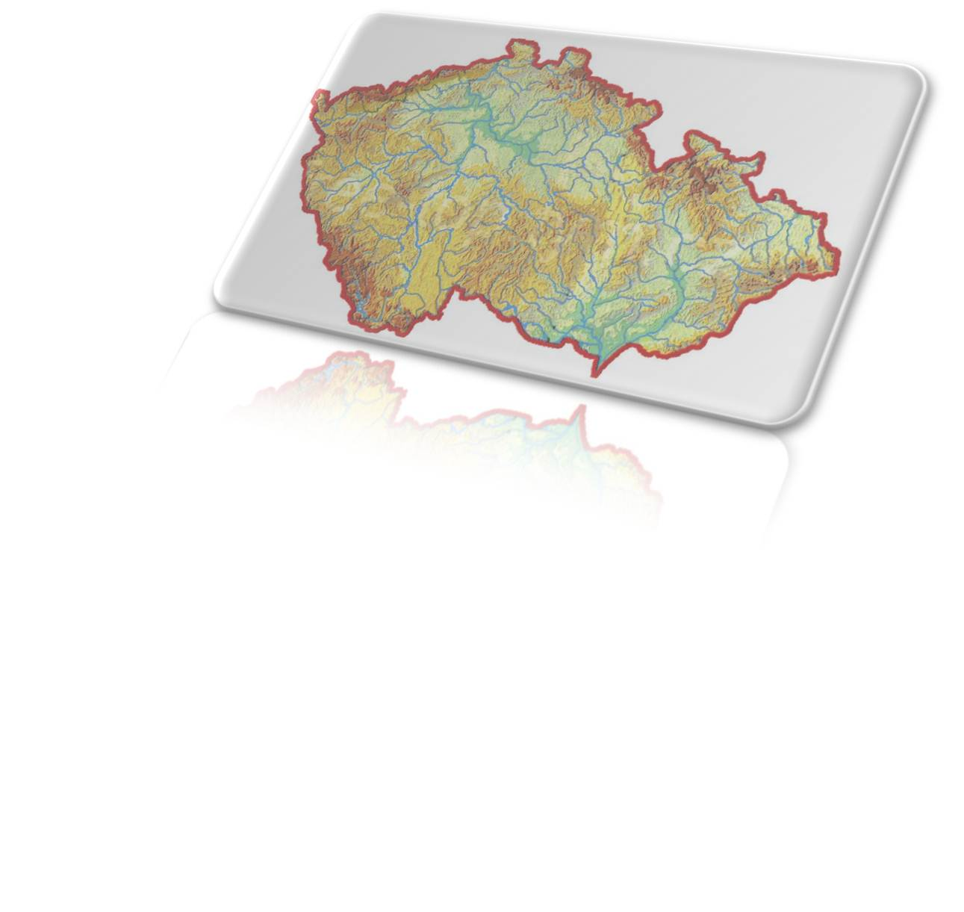
Naše vlast

Slide 4
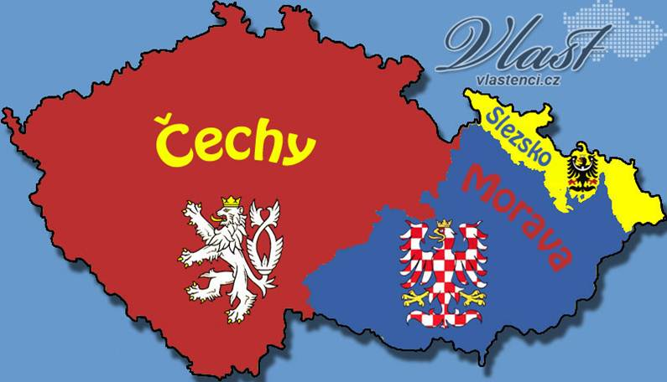
Naše vlast je Česká republika
Vznikla 1.1.1993.
Žije zde 10 542 080 obyvatel.
Historické části…Čechy, Morava a Slezsko

Slide 5
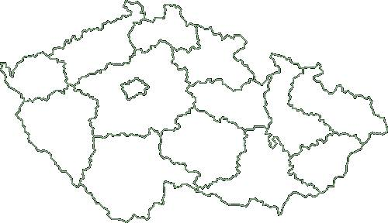
Česká republika je rozdělena na:
13 menších územních celků-krajů.
Každý kraj má své krajské město, kde sídlí HEJTMAN.
Praha tvoří samostatný celek.
Urči, ve kterém kraji se nachází naše obec.
Urči, které je naše krajské město.

Slide 6

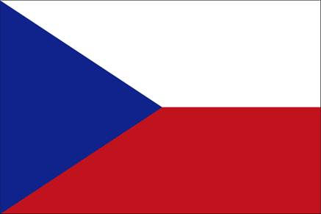
Státní symboly České republiky
Státní vlajka
Státní znak
- je tvořen ze znaků: Čech
Moravy
Slezska
Státní hymna

Slide 7
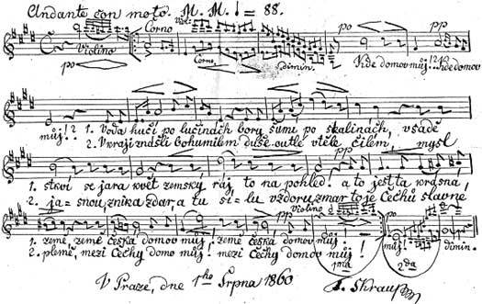
Státní hymna
Kde domov můj
Text napsal Josef Kajetán Tyl
Hudbu složil František Škroup
Píseň pochází z divadelní hry
Fidlovačka aneb Žádný hněv
a žádná rvačka,
poprvé uvedená v Praze
21.12.1834.
Státní hymna zaznívá při zvláštní příležitostech.
původní Škroupův zápis

Slide 8
Praha-hlavní město ČR
V Praze sídlí prezident republiky a vláda.
Prezident:
        jmenuje a odvolává vládu
        podepisuje zákony
        jedná s představiteli ostatních zemí
Prvním prezidentem Československa byl T. G. Masaryk.
Prvním prezidentem České republiky byl V. Havel.
Víš, jak se jmenuje náš prezident?

Slide 9
Politický systém
Hlavou státu je prezident.
Zákonodárným orgánem je Parlament České republiky.
Tvoří ho dvě komory: Poslanecká sněmovna a Senát.
- mimo jiné volí prezidenta republiky
- schvaluje státní rozpočet

Slide 10

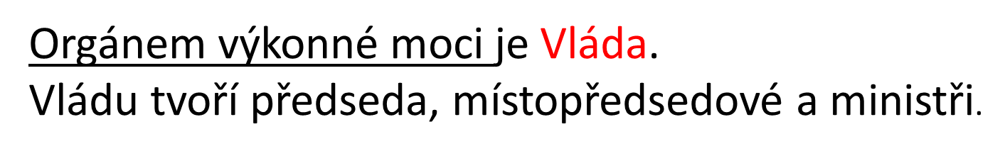
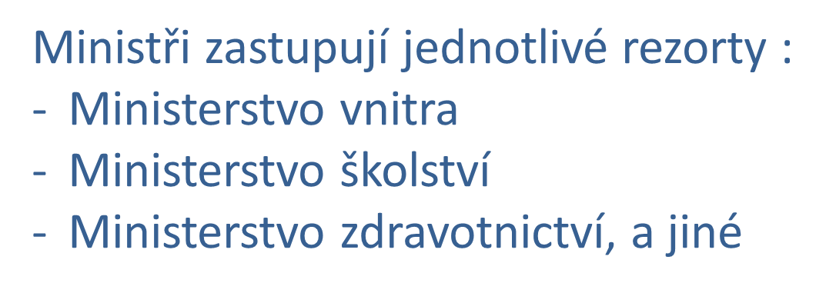

Slide 11
Zdroje informací:
17.11.2011:Slepá mapa čr,Free-top.tym.cz [online]. 2007 [cit. 2011-11-17]. Slepá mapa ČR. Dostupné z WWW: <http://free-top.tym.cz/download.php?ds=slepa-mapa-cr>.
17.11.2011:autor:Petr:Mapa morava,slezsko,čechy:Vlast.cz [online]. 2006 [cit. 2011-11-17]. Historické země a kraje. Dostupné z WWW: <http://vlast.cz/historicke-zeme-a-kraje/>.publikováno pod licencí creative commons
17.11.2011:Slepá mapa kraje:Katalog-sdh.ic.cz [online]. 2010 [cit. 2011-11-17]. Staronový katalog SDH. Dostupné z WWW: <http://katalog-sdh.ic.cz/>.
17.11.2011:Vlajka ČR:Www.mzv.cz [online]. 2008 [cit. 2011-11-17]. Státní symboly České republiky. Dostupné z WWW: <http://www.mzv.cz/bratislava/cz/informace_o_cr/statni_symboly_cr/index.html>.
17.11.2011:Znak ČR:Www.mzv.cz [online]. 2008 [cit. 2011-11-17]. Státní symboly České republiky. Dostupné z WWW: <http://www.mzv.cz/bratislava/cz/informace_o_cr/statni_symboly_cr/index.html>.
17.11.2011:Rukopis hymny:volné dílo, publikováno pod licencí Wikimedia Commons,dostupné z:http://cs.wikipedia.org/wiki/Soubor:Skroup-Anthem.jpg

